Slide 1

ХИ КВАДРАТ ($χ^{2}$)
ТЕСТ
Вјежбе 9
Милица Марић, ма
milica.maric@ef.unibl.org

Slide 2
Употреба хи квадрат теста
1. Тест једнакости пропорција више узорака (тест хомогености)
испитује да ли су пропорције више скупова статистички значајно различите
2. Анализа табела контингенције
испитује да ли постоји веза између два атрибутивна обиљежја и да ли је она статистички значајна
3. Тест прилагођености
испитује у којој мјери су емприријски подаци прилагођени неком теоријском моделу распореда вјероватноћа

Slide 3
1. Тест једнакости пропорција више узорака
ЗАДАТАК 1:
Из 5 различитих испорука неког производа извучен је по један узорак и установљен број неисправних производа. Уз ризик грешке од 5%, утврдити да ли је значајна разлика у учешћу неисправних производа у ових 5 испорука.
Узорак | 1. | 2. | 3. | 4. | 5.
Величина (n) | 110 | 126 | 147 | 131 | 120
Број неисправних (f) | 19 | 21 | 20 | 16 | 14

Slide 4
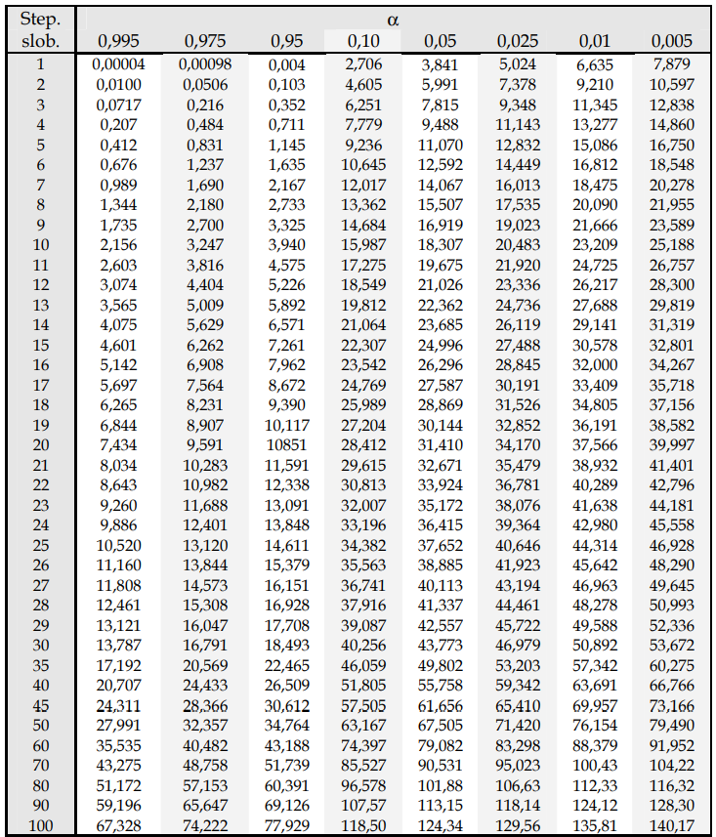
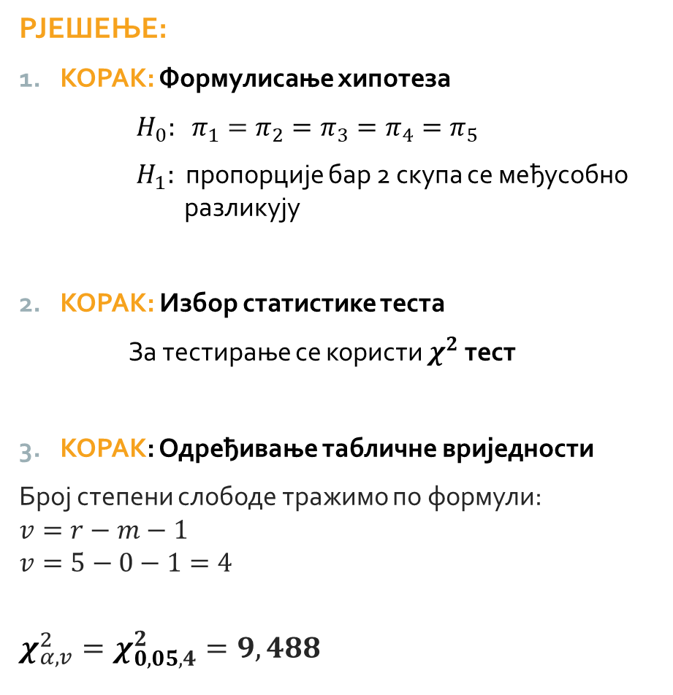
РЈЕШЕЊЕ:
КОРАК: Формулисање хипотеза
$H_{0}: π_{1}=π_{2}=π_{3}=π_{4}=π_{5}$
$H_{1}:$ пропорције бар 2 скупа се међусобно разликују
КОРАК: Избор статистике теста
За тестирање се користи $χ^{2}$тест
КОРАК: Одређивање табличне вриједности
Број степени слободе тражимо по формули:
$$v=r−m−1$$
$$v=5−0−1=4$$
$$χ_{α,v}^{2}=χ_{0,05,4}^{2}=9,488$$

Slide 5
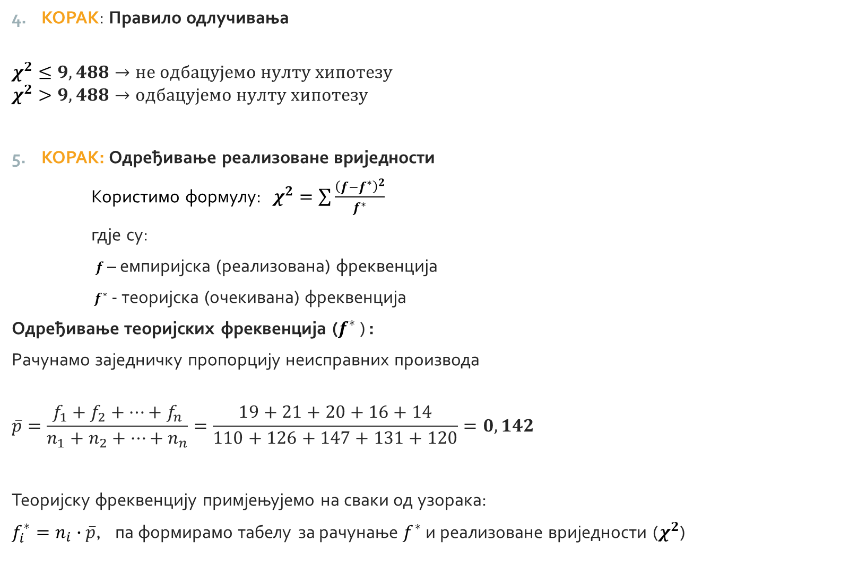
КОРАК: Правило одлучивања
$$χ^{2}≤9,488→не одбацујемо нулту хипотезу$$
$$χ^{2}>9,488→одбацујемо нулту хипотезу$$
КОРАК: Одређивање реализоване вриједности
Користимо формулу: $χ^{2}=\sum{\frac{{\left(f−f^{∗}\right)}^{2}}{f^{∗}}}$
гдје су:
$f$ – емпиријска (реализована) фреквенција
$f^{∗}$ - теоријска (очекивана) фреквенција
Одређивање теоријских фреквенција ($f^{∗}$ ) :
Рачунамо заједничку пропорцију неисправних производа
$$\overline{p}=\frac{f_{1}+f_{2}+…+f_{n}}{n_{1}+n_{2}+…+n_{n}}=\frac{19+21+20+16+14}{110+126+147+131+120}=0,142$$
Теоријску фреквенцију примјењујемо на сваки од узорака:
$f_{i}^{∗}=n_{i}∙\overline{p}$, па формирамо табелу за рачунање $f^{∗}$ и реализоване вриједности ($χ^{2}$)

Slide 6
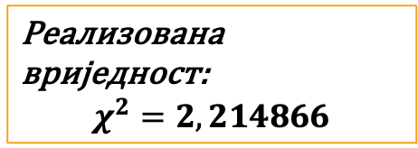
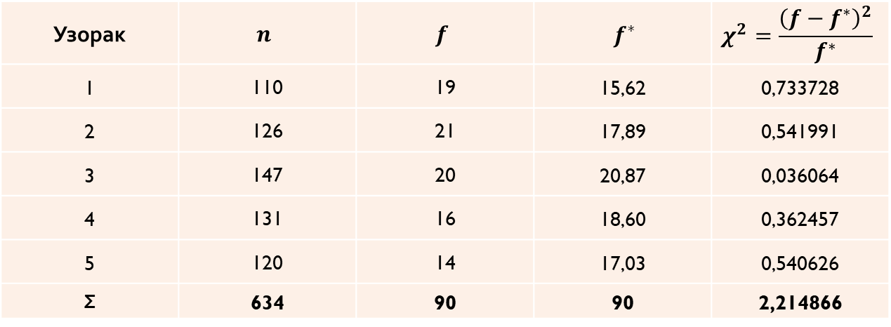
Узорак | $$n$$ | $$f$$ | $f^{∗}$ | $$χ^{2}=\frac{{\left(f−f^{∗}\right)}^{2}}{f^{∗}}$$
1 | 110 | 19 | 15,62 | 0,733728
2 | 126 | 21 | 17,89 | 0,541991
3 | 147 | 20 | 20,87 | 0,036064
4 | 131 | 16 | 18,60 | 0,362457
5 | 120 | 14 | 17,03 | 0,540626
Σ | 634 | 90 | 90 | 2,214866
Реализована вриједност:
$$χ^{2}=2,214866$$
КОРАК: Закључак
Уз 5% ризика, закључујемо да нема разлога да одбацимо нулту хипотезу, те да се учешће неисправних производа у 5 посматраних пошиљки статистички значајно не разликује.

Slide 7
2. АНАЛИЗА ТАБЕЛА КОНТИНГЕНЦИЈЕ
Циљ је да испитамо да ли постоји веза између 2 обиљежја једног скупа и да ли је она статистички значајна
Обиљежја су мјерена на номиналној скали
 | Обиљежје Б
Обиљежје А | 1 | 2 | . . . | C | УКУПНО
1 2 . . . r УКУПНО | O₁₁ O₂₁ . . . O_{r1} C₁ | O₁₂ O₂₂ . . . O_{r2} C₂ | … … … … … … … | O_{1c} O_{2c} . . . O_{rc} C_{c} | R₁ R₂ . . . R_{r} n

Slide 8
ЗАДАТАК 2:
У узорку од 300 студената, испитати да ли постоји статистичка зависност између пола и главне руке (оне којом посматрани студент пише), уз ниво ризика од 5%. Структура узорка према полу и главној руци је дата у сљедећој табели:
12 жена пише лијевом руком
 | ГЛАВНА РУКА
ПОЛ | ЛИЈЕВА | ДЕСНА | Σ
ЖЕНСКИ | 12 | 108 | 120
МУШКИ | 24 | 156 | 180
Σ | 36 | 264 | 300
Укупно смо посматрали 120 жена
Укупно смо 36 студената пише лијевом руком

Slide 9
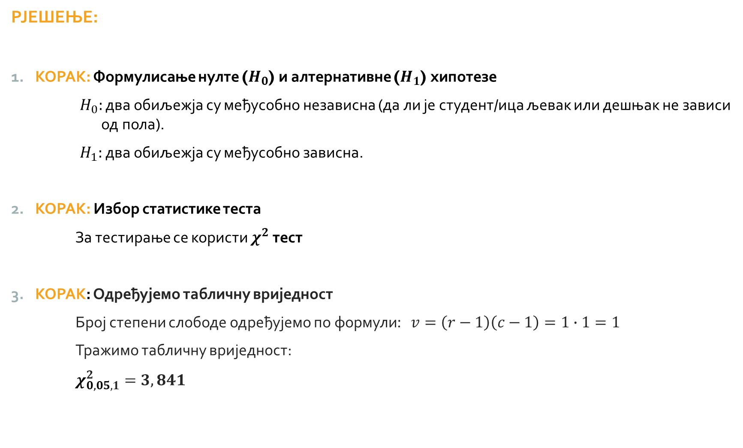
РЈЕШЕЊЕ:
КОРАК: Формулисање нулте ($H_{0}$) и алтернативне ($H_{1}$) хипотезе
$H_{0}:$ два обиљежја су међусобно независна (да ли је студент/ица љевак или дешњак не зависи од пола).
$H_{1}:$ два обиљежја су међусобно зависна.
КОРАК: Избор статистике теста
За тестирање се користи $χ^{2}$тест
КОРАК: Одређујемо табличну вриједност
Број степени слободе одређујемо по формули: $v=\left(r−1\right)\left(c−1\right)=1∙1=1$
Тражимо табличну вриједност:
$χ_{0,05,1}^{2}=3,841$

Slide 10
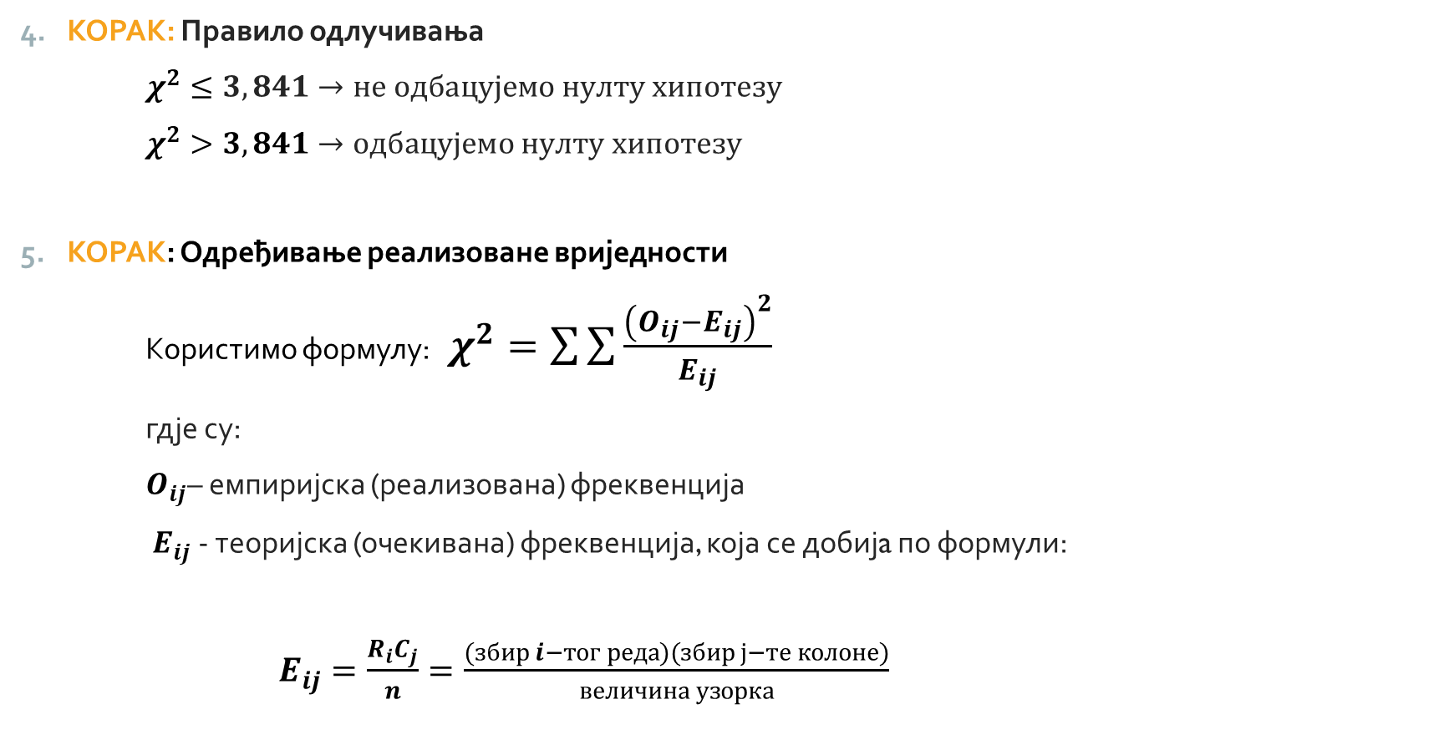
КОРАК: Правило одлучивања
$χ^{2}≤3,841→не одбацујемо нулту хипотезу$
$χ^{2}>3,841→одбацујемо нулту хипотезу$
КОРАК: Одређивање реализоване вриједности
Користимо формулу: $χ^{2}=\sum{\sum{\frac{{\left(O_{ij}−E_{ij}\right)}^{2}}{E_{ij}}}}$
гдје су:
$O_{ij}$– емпиријска (реализована) фреквенција
$E_{ij}$- теоријска (очекивана) фреквенција, која се добијa по формули:
$E_{ij}=\frac{R_{i}C_{j}}{n}=\frac{(збир i−тог реда)(збир ј−те колоне)}{величина узорка}$

Slide 11
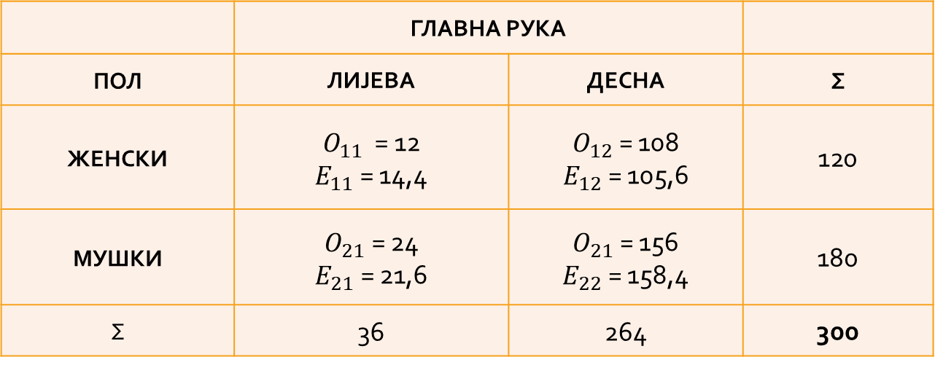

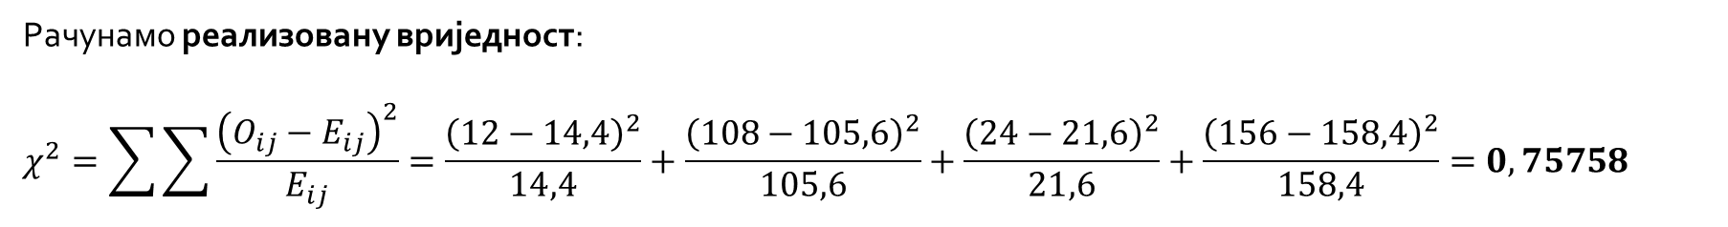
Одређујемо теоријске фреквенције и формирамо нову табелу са теоријским и емпиријским фреквенцијама
$E_{11}=\frac{R_{1}C_{1}}{n}=\frac{120∙36}{300}=14,4$, итд за $E_{12}$, $E_{21}$, $E_{22}$
 | ГЛАВНА РУКА
ПОЛ | ЛИЈЕВА | ДЕСНА | Σ
ЖЕНСКИ | $O_{11}$ = 12 $E_{11}$ = 14,4 | $O_{12}$ = 108 $E_{12}$ = 105,6 | 120
МУШКИ | $O_{21}$ = 24 $E_{21}$ = 21,6 | $O_{21}$ = 156 $E_{22}$ = 158,4 | 180
Σ | 36 | 264 | 300
Рачунамо реализовану вриједност:
$$χ^{2}=\sum{\sum{\frac{{\left(O_{ij}−E_{ij}\right)}^{2}}{E_{ij}}}}=\frac{{\left(12−14,4\right)}^{2}}{14,4}+\frac{{\left(108−105,6\right)}^{2}}{105,6}+\frac{{\left(24−21,6\right)}^{2}}{21,6}+\frac{{\left(156−158,4\right)}^{2}}{158,4}=0,75758$$
КОРАК: Закључак
Уз 5% ризика, закључујемо да нема разлога да одбацимо нулту хипотезу, те да пол и главна рука нису зависна обиљежја.

Slide 12
ЗАДАТАК 3:
Испитује се да ли постоји међузависност између гледаности једне спортске емисије и пола гледалаца, уз ризик грешке од 5%. Прикупљени су сљедећи подаци:
 | ГЛЕДАНОСТ
ПОЛ | Стално | Повремено | Никако
Женски | 48 | 36 | 12
Мушки | 14 | 18 | 36

Slide 13
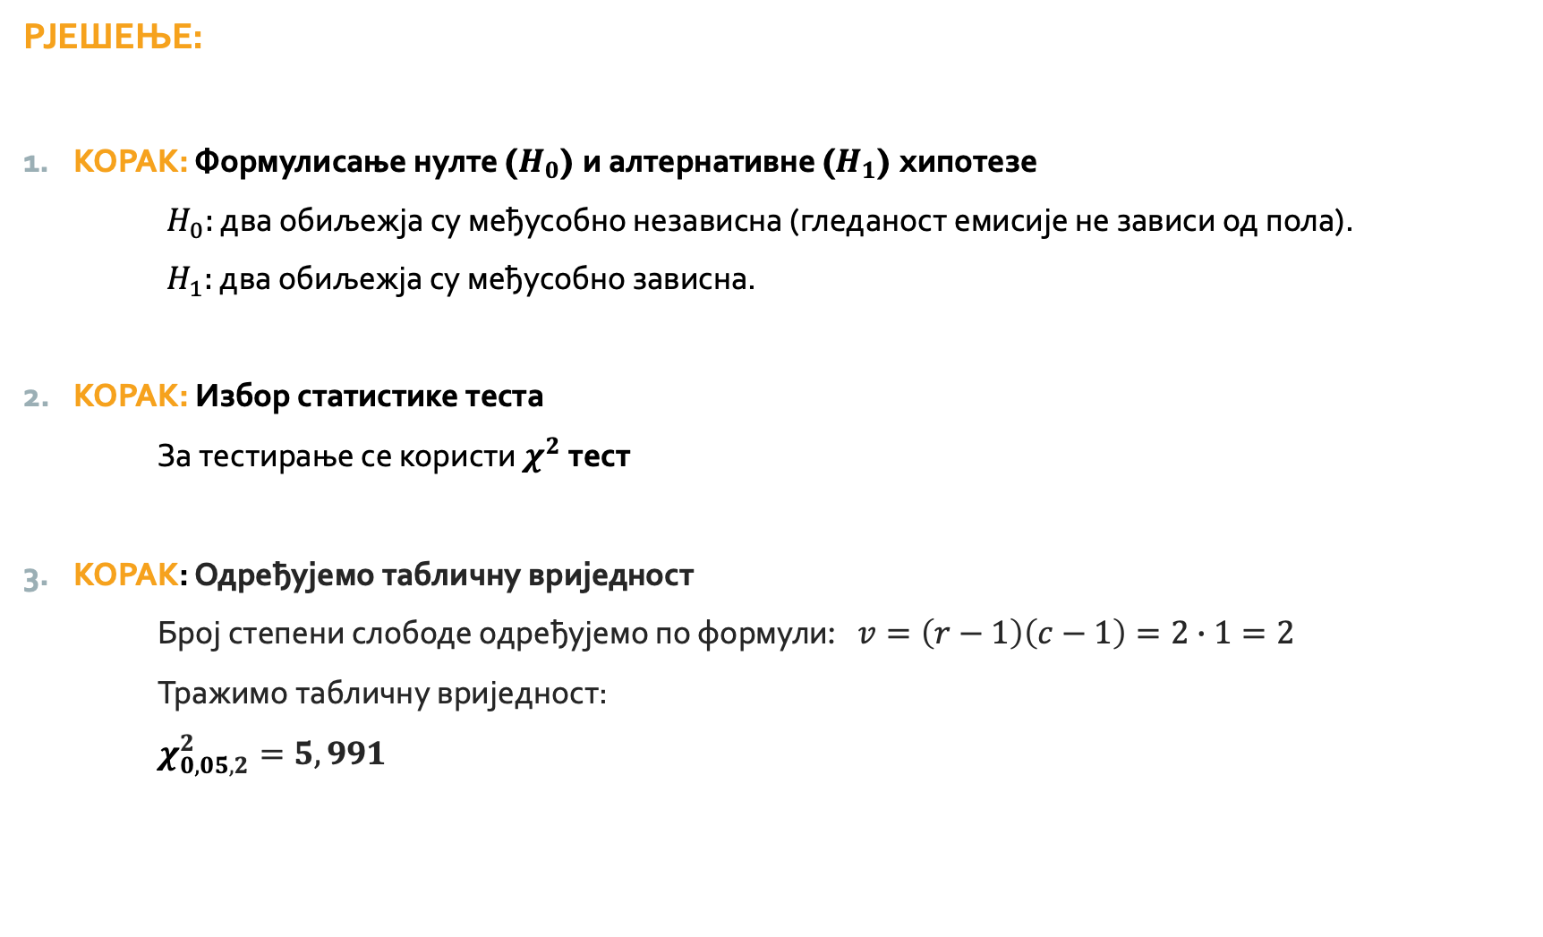
РЈЕШЕЊЕ:
КОРАК: Формулисање нулте ($H_{0}$) и алтернативне ($H_{1}$) хипотезе
$H_{0}:$ два обиљежја су међусобно независна (гледаност емисије не зависи од пола).
$H_{1}:$ два обиљежја су међусобно зависна.
КОРАК: Избор статистике теста
За тестирање се користи $χ^{2}$тест
КОРАК: Одређујемо табличну вриједност
Број степени слободе одређујемо по формули: $v=\left(r−1\right)\left(c−1\right)=2∙1=2$
Тражимо табличну вриједност:
$χ_{0,05,2}^{2}=5,991$

Slide 14
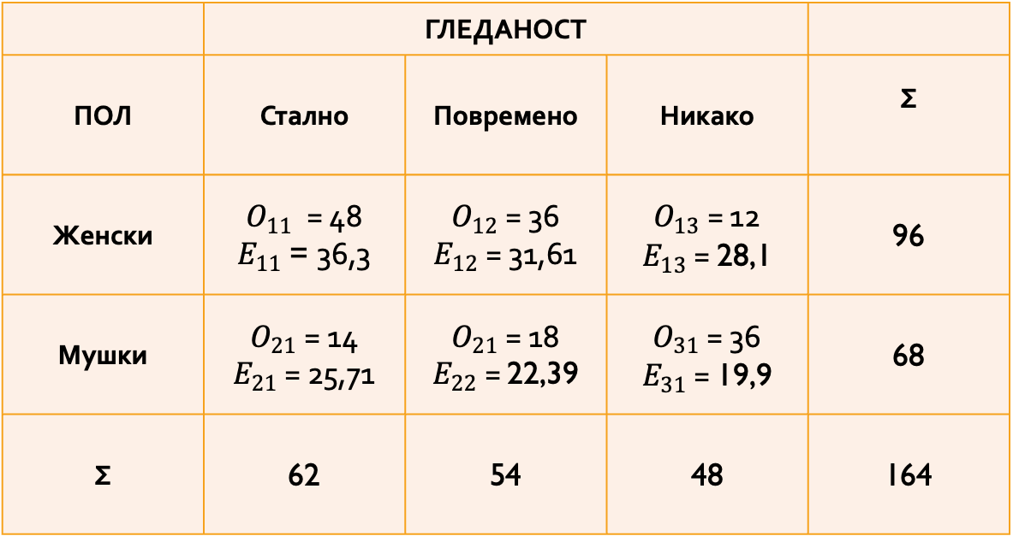
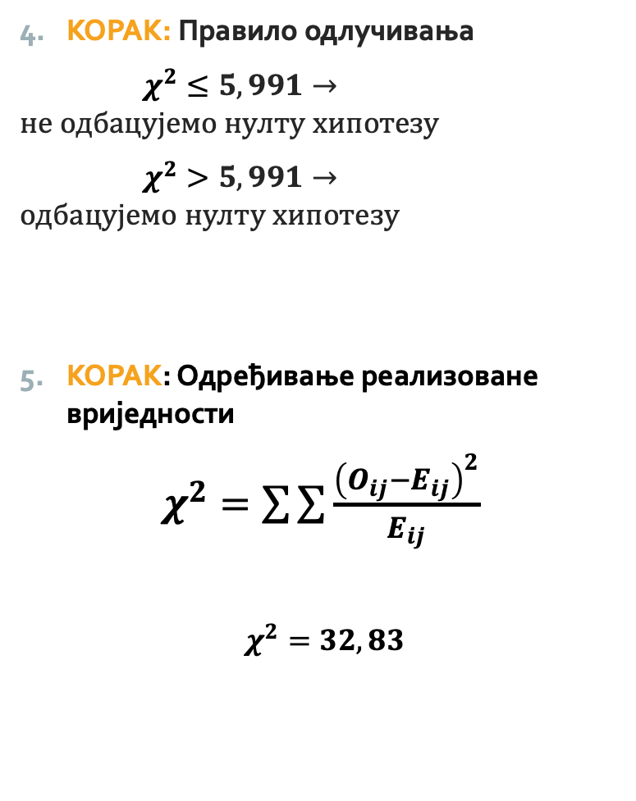
КОРАК: Правило одлучивања
$χ^{2}≤5,991→не одбацујемо нулту хипотезу$
$χ^{2}>5,991→одбацујемо нулту хипотезу$
КОРАК: Одређивање реализоване вриједности
$χ^{2}=\sum{\sum{\frac{{\left(O_{ij}−E_{ij}\right)}^{2}}{E_{ij}}}}$
$χ^{2}=32,83$
 | ГЛЕДАНОСТ
ПОЛ | Стално | Повремено | Никако | Σ
Женски | $O_{11}$ = 48 $E_{11}$ = 36,3 | $O_{12}$ = 36 $E_{12}$ = 31,61 | $O_{13}$ = 12 $E_{13}$ = 28,1 | 96
Мушки | $O_{21}$ = 14 $E_{21}$ = 25,71 | $O_{21}$ = 18 $E_{22}$ = 22,39 | $O_{31}$ = 36 $E_{31}$ = 19,9 | 68
Σ | 62 | 54 | 48 | 164
КОРАК: Закључак?

Slide 15
ХВАЛА НА ПАЖЊИ

